Slide 1
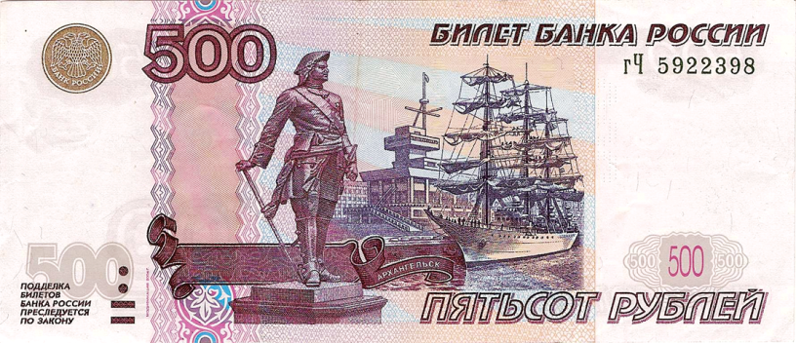

ВАМ
ПОДАРОК!
500 рублей в подарок при любой
покупке на сумму от 1990 руб.
Предложение действует до:
ТЦ «….», 2 этаж

Slide 2





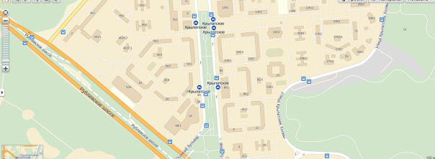

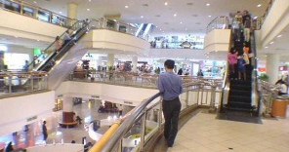
5 причин купить
товар сегодня!
Ваш товар от 990руб.
Качество вашего товара из Италии
Скидки и подарки всем покупателям
Подарочная упаковка — Бесплатно
Только 4 часа -50% на все!
ТЦ «……..»
- 1 этаж, название магазина

